Slide 2
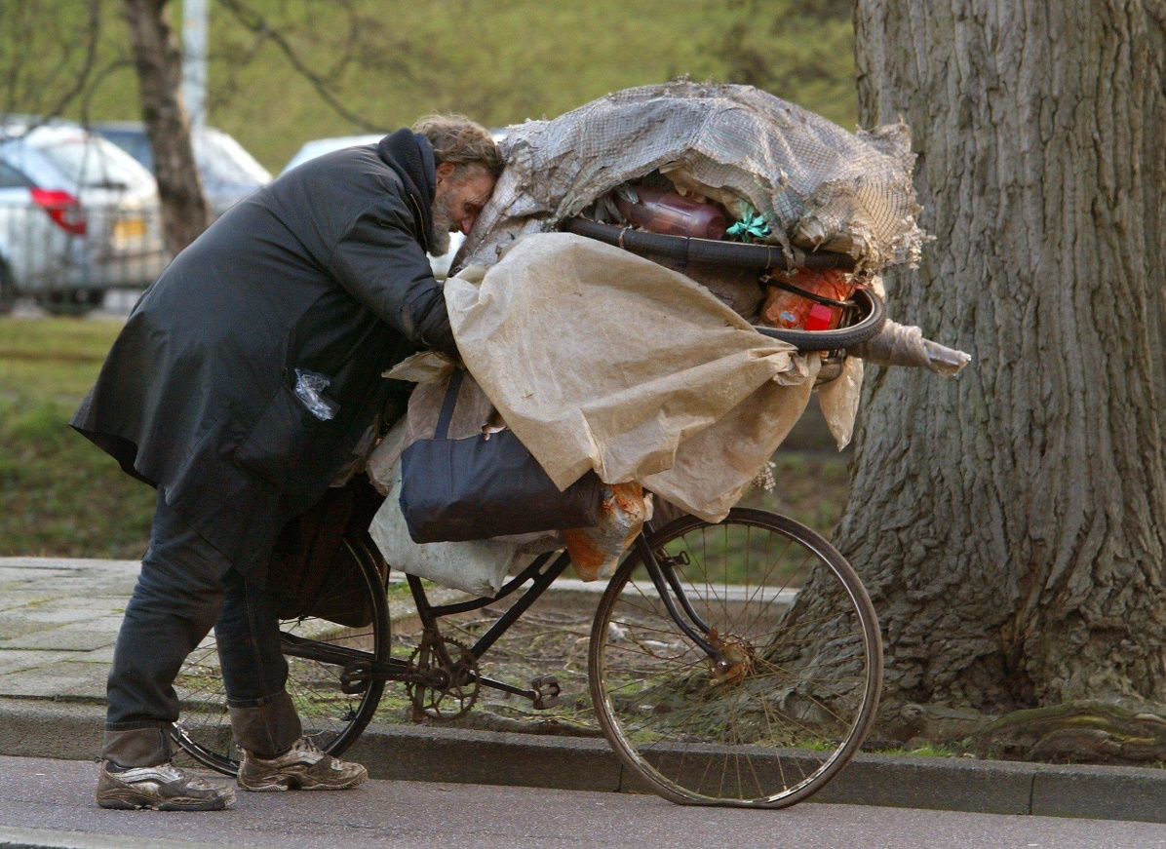
Wat is het ACT Leeuwarden?

Slide 3
Samenstelling ACT

Slide 4
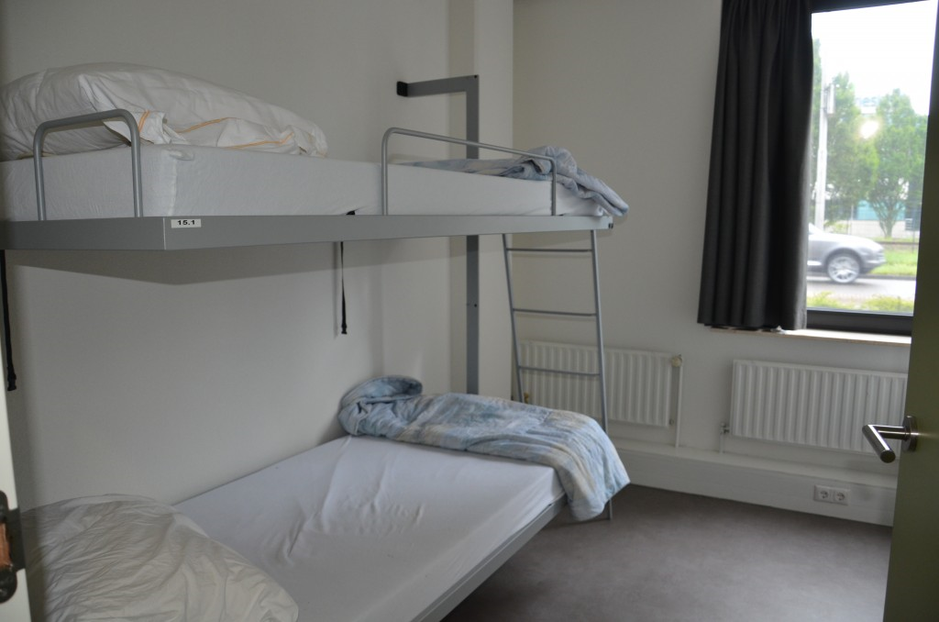
Voor wie?
Zorgwekkende zorgmijders (dreigend) dakloos.

Slide 5
De Werkwijze
Outreachend
Present
Out of the box
Herstelgericht

Slide 6
Hoe het ACT in te schakelen?
Rechtstreeks contact opnemen.
De ACT medewerker gaat in actie.

Slide 7
